Slide 1
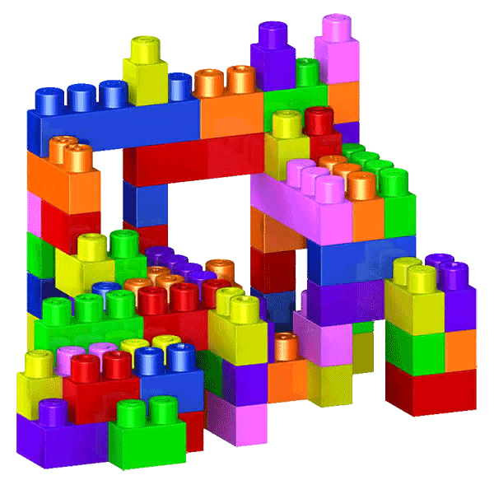
занятие по формированию элементарных математических представлений. Тема: Путешествие по островам Математики с конструктором «LEGO»
Кузьминых Тамара Эриковна
воспитатель
МБДОУ «Новоторъяльский детский сад
«Улыбка»

Slide 2
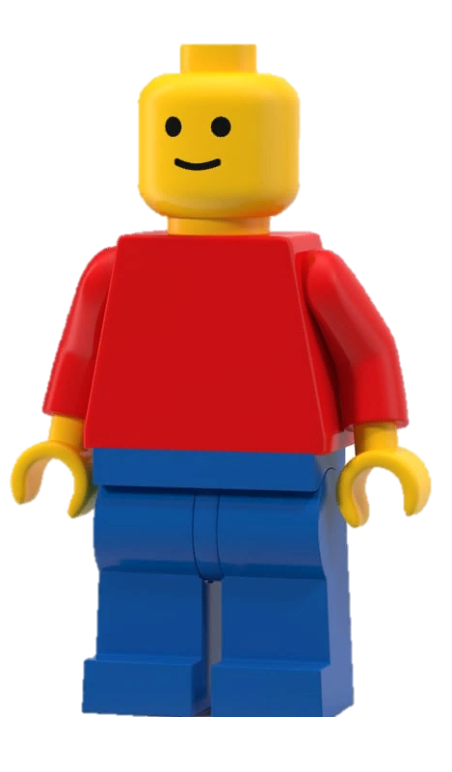
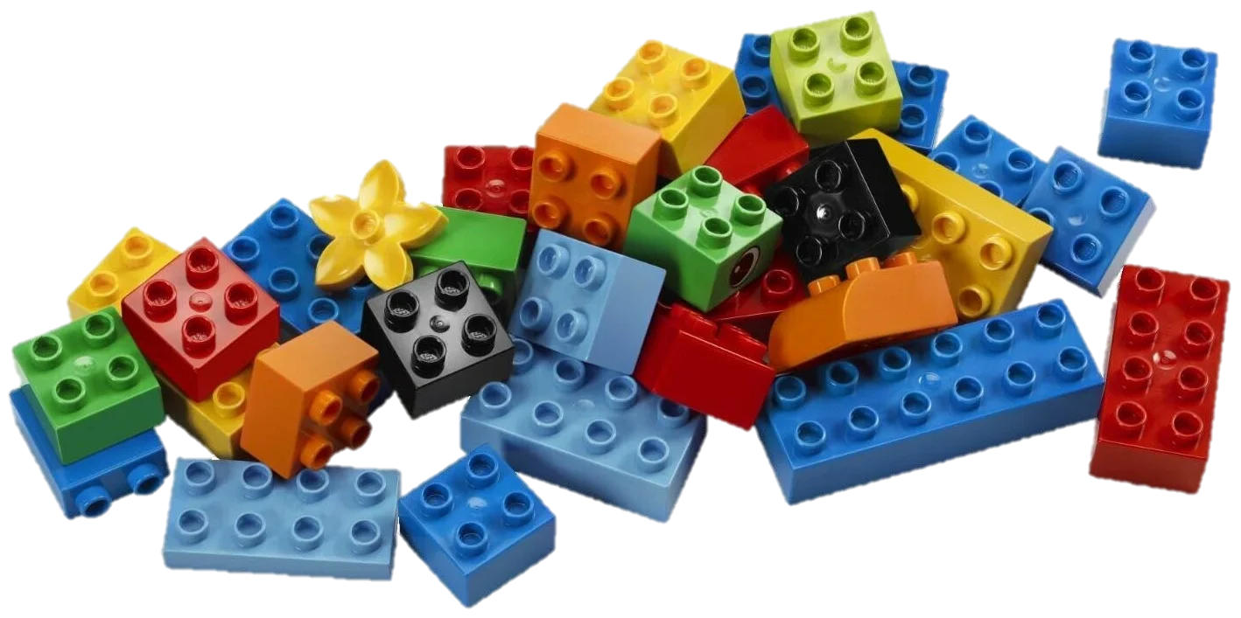

Slide 3
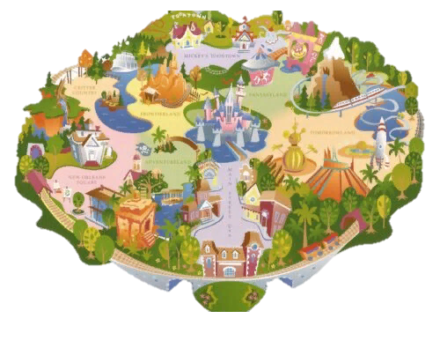
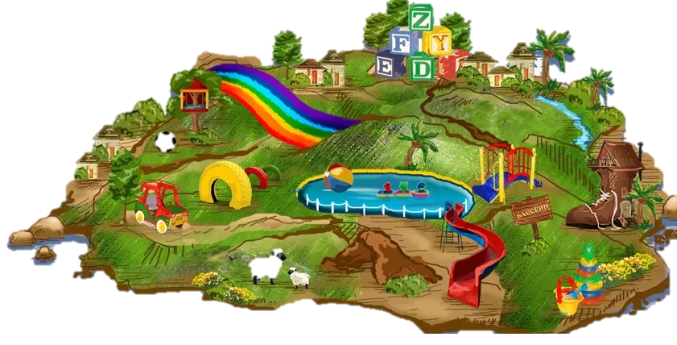
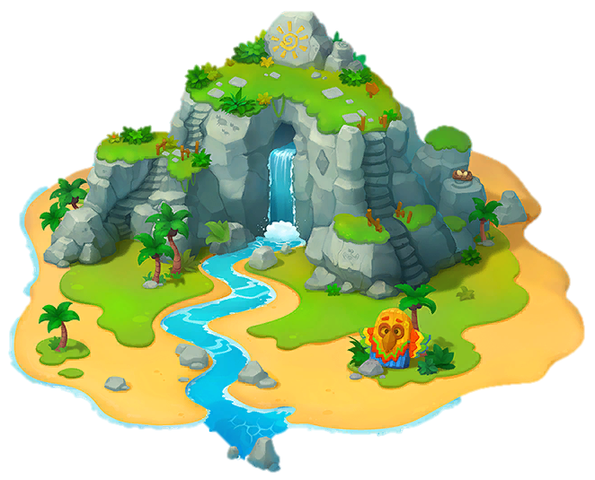
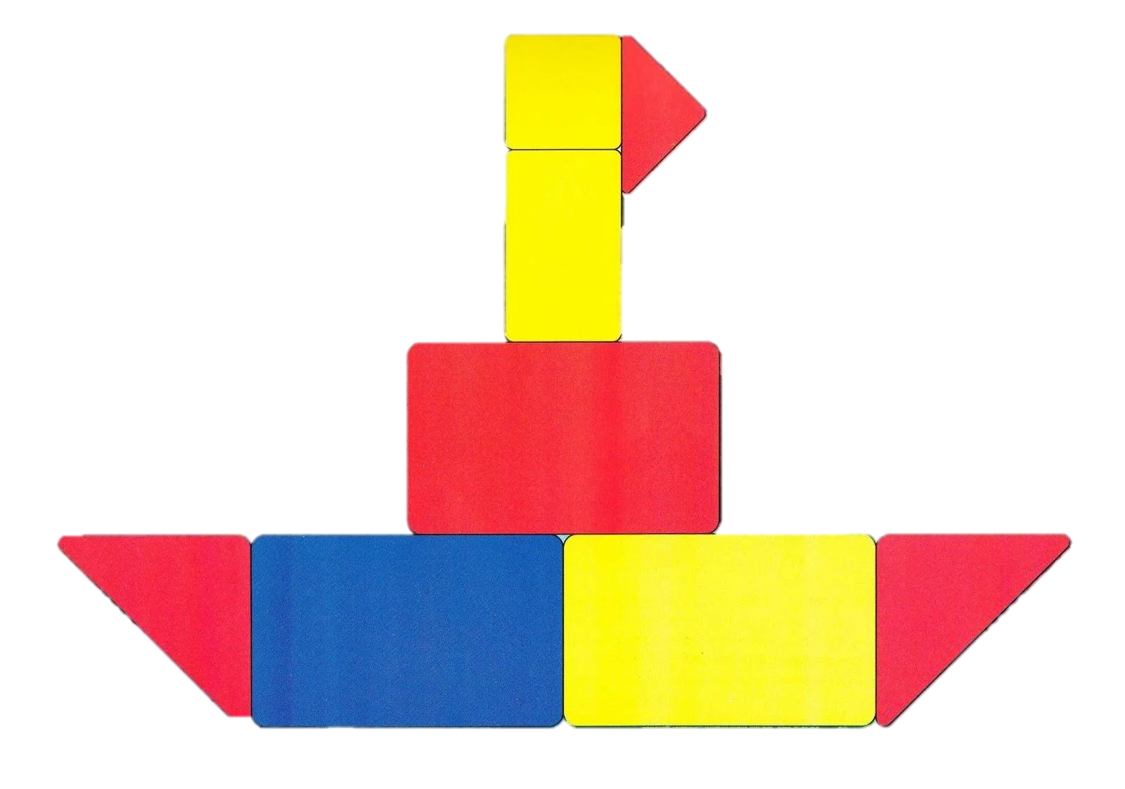
«Острова математики»
«Остров заколдованных чисел»
«Остров конструирования»
«Остров задач»
«Остров высоты»
«Остров геометрических фигур»

Slide 5
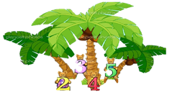
«Остров заколдованных чисел»

Slide 7
«Остров высоты»

Slide 9
«Остров задач»

Slide 11
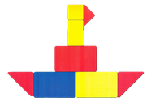
«Остров геометрических фигур»

Slide 13
«Остров конструирования»

Slide 14
